Slide 1
Microbiota oportunista
Staphilococcus
aureus
Bianca Vieira da Silva
Dilênia Costa Gomes
Julia Diziró de Sant'Anna

Slide 2
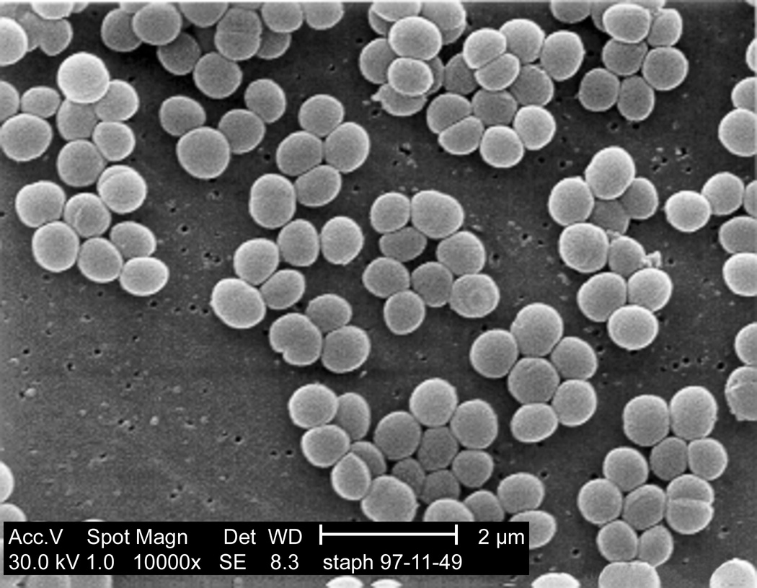
Morfologia
Gênero Staphylococcus
Cocos
Gram-positivos
0,5 a 1,5 µm de diâmetro
Imóveis
Não-esporulados
Geralmente não encapsulados
Diversas formas: isoladas, aos pares, cadeias curtas ou um agrupamento irregular (cacho de uva)
Divisão celular em 3 planos perpendiculares
Imagem 1

Slide 3
Stapylococcus aureus
Aurum = ouro
Coloração varia de acinzentado a amarelo ouro
Anaeróbios facultativos
Cepas crescem em meios comuns, caldo ou ágar simples, em pH=7, temperatura ótima 37°C
Ágar manitol-sal = seletivo para esse espécie (fermenta manitol à ácido lático)
7,5% NaCl à produção de coagulase (coagulase é usada em um dos métodos de identificação)
Imagem 2

Slide 4
Transmissão

Slide 5
Transmissão
Distribuição de S. aureus é muito ampla
Significativamente capaz de resistir à dessecação e ao frio
Viável por longos períodos em partículas de poeira
Principal reservatório: o próprio ser humano
"Desses sítios anatômicos, as narinas possuem o maior índice de colonização, cuja prevalência é de cerca de 40% na população adulta, podendo ser ainda maior dentro de hospitais"
SANTOS, André Luis dos et al.
Microbiota:
pele
intestino
garganta
fossas nasais
Carreamento nasal assintomático
Disseminação aérea
Por contato (mãos, superfícies e objetos contaminados)
Ingestão de alimentos contaminados
Ferimentos e/ou lesões purulentas

Slide 6
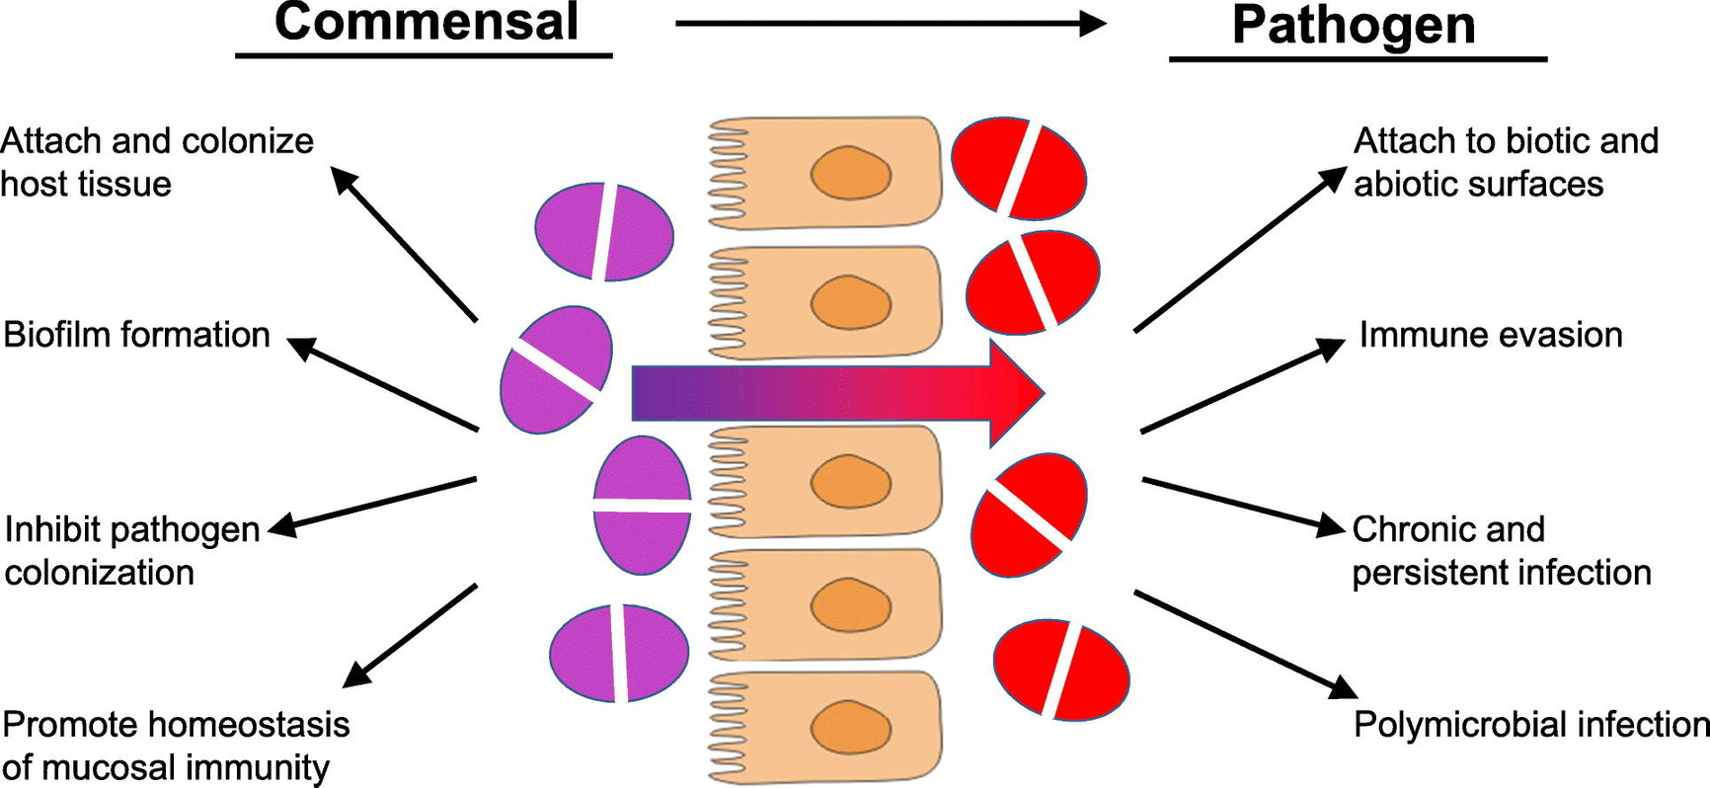
Microbiota oportunista
Caso as barreiras naturais (pele e mucosas) forem comprometidas por trauma ou cirurgia, S. aureus pode se alojar no tecido e provocar uma lesão.
Resumo gráfico/ Imagem 3

Slide 7
Mecanismos de patogenicidade
Produção de toxinas
Aderência à pele ou a mucosa
Sobrevivência e proliferação no organismo hospedeiro
Rompimento das barreiras do epitélio
Opsonização do complemento
Neutralização da fagocitose
Inibição das respostas imunes humoral e celular
Notes:
A opsonização é um fenómeno celular aumenta a eficiência de fagocitose .

Slide 8
Fatores de virulência
1. Aderência às células do hospedeiro ou à matriz celular
Moléculas de fibrinogênio, fibronectina, colágeno
Enzima coagulase
2. Evasão da defesa do hospedeiro
Enterotoxinas estafilocócicas, toxina da síndrome do choque térmico (TSST), proteína A, lipases e polissacarídeos capsulares
3. Invasão na célula do hospedeiro e penetração nos tecidos, ou adesão de superfícies
Proteínas α, β, γ e δ - hemolisinas, que atuam como toxinas.
Outros compostos que contribuem para a patogenicidade desta bactéria:
Proteínas: β-lactamases, coagulases, hialuronidases e catalases;
Toxinas: leucocidina, esfoliatina, toxina do choque térmico, enterotoxinas;
No caso da CA-MRSA, há a toxina Panton Valentine Leucocidine (PVL), que provoca a destruição dos leucócitos humanos e dano tecidual, comum em infecções de pele, tecidos moles e pneumonia necrotizante grave.

Slide 9
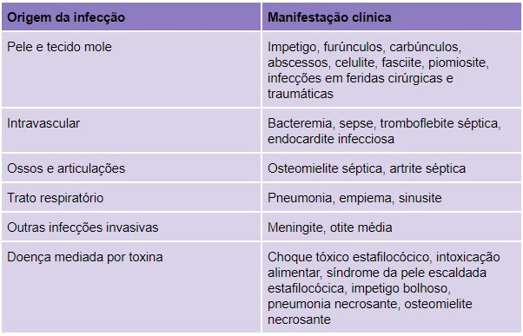
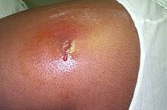
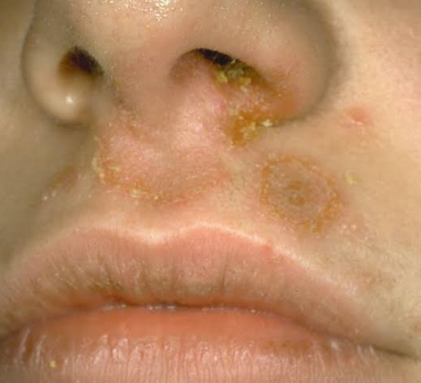
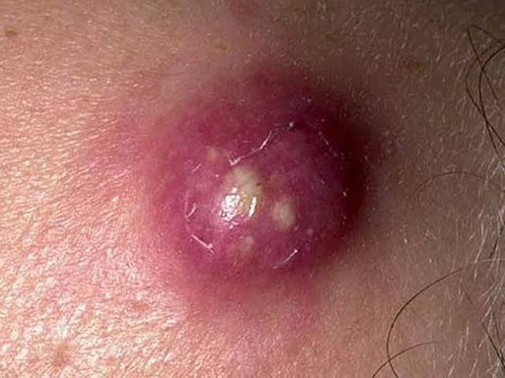
Manifestações clínicas
grande variedade de infecções
principalmente piogênicas (com pus)
Infecções leves de pele e tecidos moles (IPTM) a infecções graves com risco de vida
Tabela 1

Slide 10
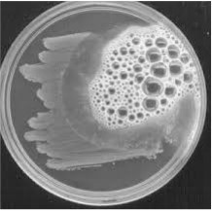
Diagnóstico
Primeiro passo: Coleta da amostra, seguido de incubação por 24 horas a 37°C, em meio de cultura Ágar-Manitol salino (NaCl a 6,5-7,5%), com indicador de pH vermelho de fenol; a fermentação de manitol, com formação de halo amarelo, é positiva para o gênero Staphylococcus.
Segundo passo: Coloração de Gram. As bactérias pertencentes ao gênero Staphylococcus apresentarão uma coloração azul-violeta.
Terceiro passo: Teste da Catalase (usado na diferenciação entre as famílias Staphylococcaceae e a Streptococcaceae)
Em lâmina ou placa de Petri, fazer o esfregaço da amostra da colônia a ser identificada; faça o teste em um meio sem sangue, para evitar falso-positivo;
Adicionar uma gota de uma solução de peróxido de hidrogênio a 3%;
Observar se há formação de bolhas, sinal de que há presença de catalase, enzima que decompõe o peróxido de hidrogênio em água e oxigênio;
Leitura: Caso haja formação de bolhas, temos um resultado positivo, para a família Staphylococcaceae; caso não haja bolhas, temos um resultado negativo, que identifica a família Streptococcaceae.
Imagem 4

Slide 11
Diagnóstico
Quarto passo: Teste da Bacitracina (diferenciação entre Staphylococcus spp. e Micrococcus spp.)
Motivo: tanto os Staphylococcus spp. como os Micrococcus spp. apresentam resultado positivo no teste da catalase, entretanto a sensibilidade que apresentam a bacitracina (antibiótico poplipeptídico) é diferente.
Procedimento: em lâmina/placa com meio Ágar Mueller Hinton, fazer os esfregaço da colônia, e depois depositar um ou dois disco de bacitracina 0,04 UI sobre o esfregaço. Incubar por 24 horas a 35°C. Posteriormente, fazer a leitura do diâmetro do halo de inibição formado.
Leitura: Staphylococcus spp. são resistentes a bacitracina apresentando um halo menor que 9 mm em volta do disco, enquanto Micrococcus spp. são sensíveis a bacitracina, apresentando um halo de inibição maior que 10 mm.
Alternativa para o teste de bacitracina: Teste de Furazolidona, para o qual Staphylococcus spp. é sensível (d ≥ 15 mm), e Micrococcus spp. é resistente (d ≤ 14 mm).
Testes alternativos para o de coagulase, que diferenciam Staphylococcus aureus de Staphylococcus coagulase negativos: Teste de DNase com azul de toluidina O; Teste de DNase com HCl 1N;

Slide 12
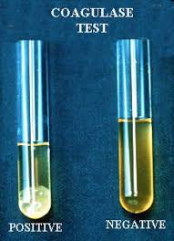
Diagnóstico
Quinto passo: Teste de Coagulase (diferenciação dentro do gênero Staphylococcus):
OBJETIVO: Verificar se a bactéria possui a coagulase, seja na forma livre e/ou ligada a superfície da parede celular. A coagulase converte fibrogênio em fibrina, causando a formação de coágulos.
EM TUBO:
EM PLACA:
Procedimento:
Colocar 0,5 mL de plasma de coelho com EDTA em um tubo de ensaio;
Adicionar uma alçada da colônia de Staphylococcus a ser identificada;
Incubar por 4 horas a 35 ± 2ºC, em estufa ou banho-maria; em caso de não formação de coágulo, incubar por 24 horas.
Formação de coágulo observada pela inclinação s suave do tubo de ensaio.
Formação de coágulo inteiro ou parcial, identifica Staphylococcus aureus;
Não formação de coágulo, identifica espécies de Staphylococcus com coagulase negativa.
Colocar duas gotas de salina em uma placa com meio de cultura, que de preferência NÃO seja ágar-manitol;
Emulsionar uma colônia isolada a ser testada;
Colocar uma gota de plasma de coelho e misturar.
Formação de coágulos ou grumos em 10 segundos
Formação de coágulo ou grumos, identifica Staphylococcus aureus;
Não formação de coágulo ou grumo, identifica Staphylococcus com coagulase negativa.
Leitura:
Interpretação:

Slide 13
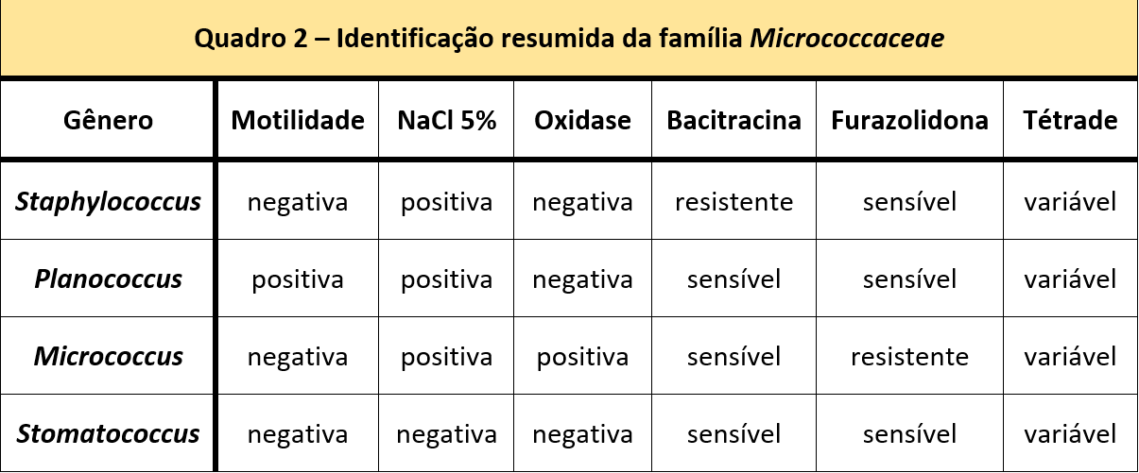
Tabelas 2 e 3

Slide 14
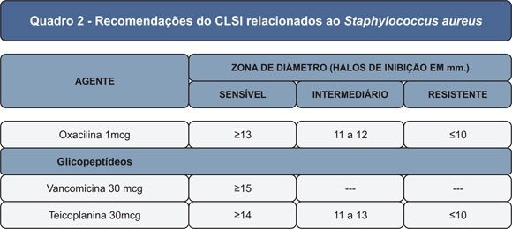
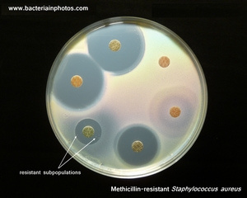
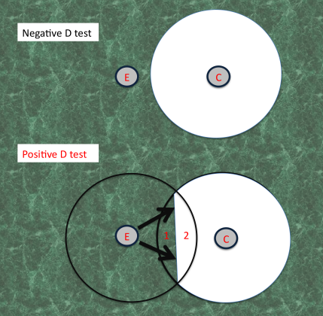
Diagnóstico de cepas resistentes
As recomendações do CLSI para detecção de cepas de S. aureus resistentes a oxacilina e vancomicina, incluem os seguintes antibiogramas:
Teste de sensibilidade por disco de difusão
Teste com ágar screening para oxacilina
Teste com ágar screening para vancomicina
E determinação da concentração miníma inibitória por diluição
Os parâmetros para determinar sensibilidade ou resistência são os presentes na tabela ao lado.
Tabela 4
Outro teste para detecção de resistência é o
D-Test, usado para detectar resistência induzida a clindamicina por eritromicina.
O disco de eritromicina é colocado próximo ao disco de clindamicina no antibiograma. A eritromicina difunde-se através do ágar, induzindo a resistência a clindamicina, formando uma zona de inibição achatada, em formato de D.
Imagem 5
Imagem 6

Slide 15
Epidemiologia
Stapylococcus aureus são encontradas na microbiota humana e no ambiente.
São responsáveis por grande parte das infecções comuns, e possuem importância especial em infecções hospitalares e cirúrgicas.
O aparecimento de cepas ultra-resistentes a antibióticos é alvo de inúmeros estudos epidemiológicos.
Sabe-se que há um desequilíbrio em indivíduos com dermatite atópica, com alta prevalência de S. Aureus nas lesões (80-100%) em relação a outras bactérias, o que pode tanto ser consequência da doença quanto exarcebar sua gravidade.
20% das pessoas são consideradas portadoras permanentes, e 60% são portadoras intermitentes.
Indivíduos com dermatite atópica, mulheres que utilizam anticoncepcionais, usuários de insulina ou drogas injetáveis, e homens são portadores mais frequentes, ao passo que fumantes possuem menor incidência.
Não se sabe se elas possuem uma função positiva na microbiota, mas o processo de remoção causa mais danos que benefícios, e não costuma durar por muito tempo.

Slide 16
Tratamento e controle da doença
Antibioticoterapia & Resistência
Cepas resistentes às sulfonamidas
Descoberta
da vancomicina
Cepas resistentes à meticilina
Descoberta da penicilina
Cepas resistentes
à vancomicina
1920
1930
1940
1950
1960
1970
1980
1990
2000
NA ERA PRÉ-ANTIBIÓTICA...
BACTEREMIA POR S. AUREUS COSTUMAVA SER FATAL
Em uma revisão de casos no início da década de 1940, a mortalidade entre 122 pacientes foi de 82% e naqueles com idade acima de 50 anos foi de 98%
Descoberta
das sulfonamidas
Cepas resistentes à penicilina
Descoberta
da meticilina

Slide 17
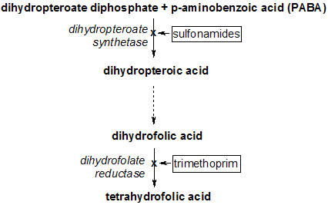
Tratamento e controle da doença
Antibioticoterapia
Sulfonamidas
Inibidoras competitivas da enzima sintetase de dihidroperoato (gihydropteroate synthase - DHPS), pois é um análogo do substrato dessa enzima, o ácido para-aminobenzoico (para-aminobenzoic acid -PABA).
DHPS é uma enzima envolvida na síntese de ácido fólico, que por sua vez é importante na síntese de precursores de DNA e RNA nas bactérias.
Sulfanilamida
PABA
Imagem 7
Moléculas desenhadas através do programa ChemDraw Professional

Slide 18
Tratamento e controle da doença
Antibioticoterapia
Penicilina e Meticilina
Inibidores da síntese da parede celular
agem na síntese do peptideoglicano, inibindo a ligação β-1,4 entre NAG (N-acetilglucosamina) e NAM (ácido N-acetilmurâmico)
Proteína de ligação à penicilina (Penicillin binding protein - PBP) retira D-alanina do precursor de peptideoglicano
β-lactâmicos (como a penicilina e a meticilina) ligam-se à PBP, inibindo-a
Imagem 8

Slide 19
Tratamento e controle da doença
Antibioticoterapia
Vancomicida
Inibidor da síntese da parede celular
agem na síntese do peptideoglicano, inibindo a ligação β-1,4 entre NAG (N-acetilglucosamina) e NAM (ácido N-acetilmurâmico)
Imagem 9
Nunca se tornou a primeira linha de tratamento para S. aureus devido a baixa biodisponibilidade oral (administração intravenosa para a maioria das infecções); β-lactâmicos resistentes à β-lactamase, como a meticilina, serem mais eficientes contra bactérias não resistentes; por apresentarem efeitos nefrotóxicos e ototóxicos

Slide 20
S. aureus resistentes
MRSA = Methicillin-resistant Staphylococcus aureus
Associada ao hospital (HA-MRSA)
Multi-resistência a antibióticos
Alto risco em pacientes hospitalizados e funcionários
Primeira observação em 1961
Causa bacteremia, infecções urinárias e respiratórias, em feridas e pele, entre outros.
Associada à comunidade (CA-MRSA)
Perfil genético diferente da HA-MRSA
Resistente usualmente apenas à beta-lactâmios
Tornou-se relevante em 1990
Responsável principalmente por IPTM
Cepas são mais virulentas; 95% possuem o gene codificante de PVL
Taxa de crescimento superior à cepas de HA-MRSA leva a uma vantagem adaptativa, culminando na gradual substituição das cepas em hospitais.
A transmissão de cepas tem tornado a distinção cada vez mais difícil, já que há troca de material genético e casos de infecções em ambiente hospitalar por CA-MRSA, e vice-versa.

Slide 21
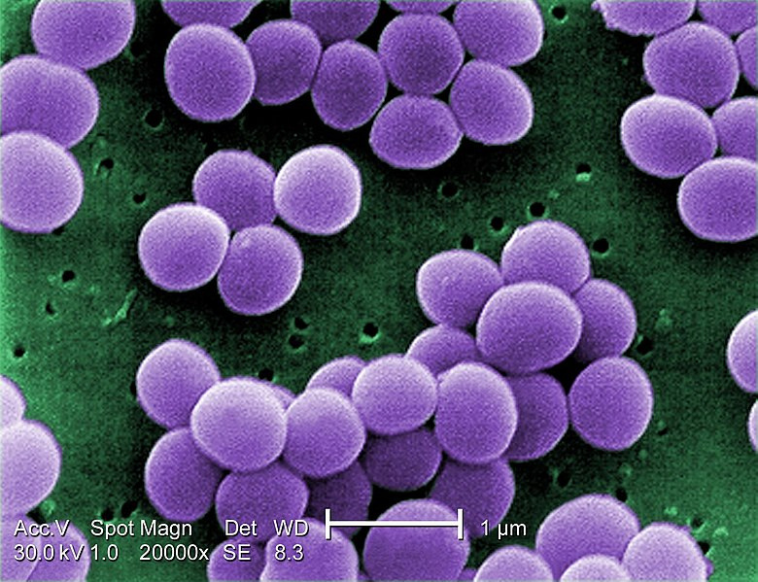
S. aureus resistentes
VISA = Vancomycin-intermediate Staphylococcus aureus
Imagem 10
Primeira aparição no Japão, em 1996
Necessita de 8 a 16 microgramas por mililitro de vancomicina para tratamento
HVISA: cepas com menor resistência (entre 1 e 4 microgramas por mililitro).
VRSA = Vancomycin-resistant Staphylococcus aureus
Imagem 10. Sob uma ampliação de 20.000x, esta micrografia eletrônica de varredura mostra uma cepa da bactéria Staphylococcus aureus retirada de uma cultura de resistência intermediária à vancomicina (VISA).
Primeira aparição nos EUA, em 2002
Mínimo de 32 microgramas por mililitro de antibiótico para tratamento

Slide 22
Epidemiologia: cepas resistentes
Imagem 11
Grupos de alto risco para HA-MRSA:
Funcionários e pacientes hospitalares; dependentes de diálise ou tratamentos intravenosos; ala de UTI e neonatal.
Gráfico demonstra aumento de IPTM causadas por MRSA com o passar dos anos, na América do Norte (preto), América Latina (branco) e Europa (cinza)
Grupos de alto risco para CA-MRSA:
Crianças, detentos, atletas, militares, pessoas de baixa renda; ou seja, populações com alto rico de co-infecção.
O Centers for Disease Control and Prevention (CDC) dos Estados Unidos informa que, em 2010, as infecções por MRSA representam 63% das infecções estafilocócicas nos EUA; em 1974, eram apenas 2%.
Até 2010, não haviam casos de transmissão ampla da cepas CA-MRSA como a USA300 para a Europa, ou de cepas européias como a ST80 para o EUA. As razões desse fenômeno são desconhecidas.

Slide 23
Epidemiologia: cepas resistentes na América Latina
O estudo feito pela PAHO (Organização Pan-Americana da Saúde) em 2004 avaliou a prevalência de MRSA em infecções nosocomiais em 15 países, e resultou em 80% dos 1407 casos no Peru, 64% de 1.483 na Guatemala, e 59% de 1431 no Uruguai. O país avaliado com menor prevalência foi Cuba (6% de 80).
Um estudo brasileiro feito em um hospital do Rio de Janeiro, de 1997 a 1999, identificou que 93% dos 255 neonatos infectados por S. Aureus possuíam cepas HA-MRSA.
No estudo Tigecycline Evaluation and Surveillance Trial (T.E.S.T.) (Estudo de Avaliação e Vigilância de Tigeciclina), no qual foram coletados dados de 33 centros em 11 países, a prevalência geral de MRSA entre isolados de S. aureus foi de 48,3% em 2004-2007.
O primeiro relato de CA-MRSA teve origem no Uruguai, em 2001.
O primeiro relato de MRSA com sensibilidade reduzida à vancomicina na ocorreu no Brasil em 2001.

Slide 24
Resistência
(mecanismo)
Resistência a metilicilina:
O gene mecA é carreado por um elemento genético móvel chamado cassete cromossômico estafilocócico (SCCmec), e leva à baixa afinidade de meticilina pela parede celular devido à produção de proteínas ligadora de penicilina PPB2a.
Mais raramente, pode ocorrer resistência pela hiper-produção de B-lactamase (BORSA) e alteração de outras PPB (MODSA).
Imagem 12
Gráfico demonstra a porcentagem de cepas de origem hospitalar (preenchido) e comunitária (vazado) com resistência a penicilina com o passar dos anos
Resistência a penicilina e outros antibióticos beta-lactâmios:
Se dá por genes responsáveis pela produção de enzimas beta-lactamase, que são encontrados em plasmídeos e portanto possuem fácil transmissão entre cepas.

Slide 25
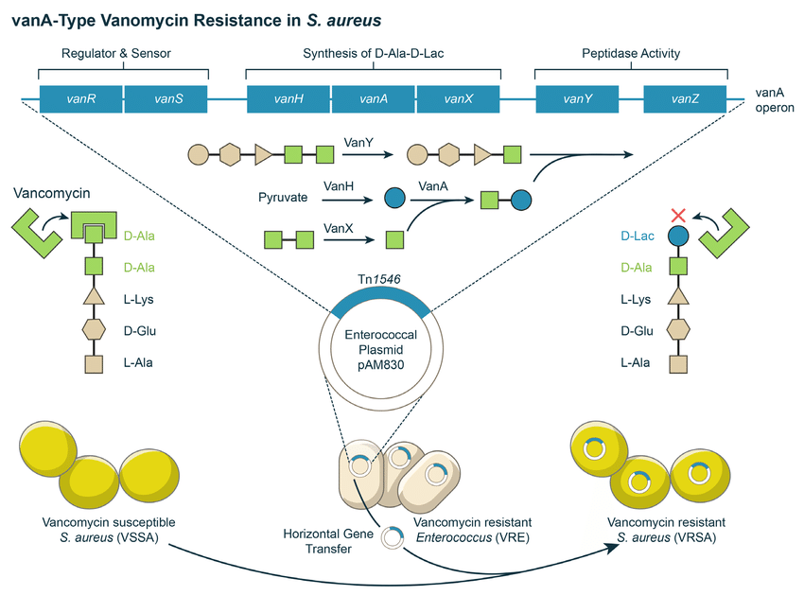
Resistência
(mecanismo)
Resistência a vancomicina:
Em VRSA se dá pela transmissão do gene resistente VAN, presente em Streptococus (VRE), para S. Aureus, por meio de plasmídeos.
O mecanismo exato em VISA e HVISA não é conhecido, mas há diversas hipóteses.
Em VISA, não há genes VAN; acredita-se que a resistência se dá pelo espessamento da parede celular bacteriana, mediada por outros fatores, que dificulta a penetração dos glicopeptídeos.
Em HVISA se basearia em mecanismos de espessamento da parede e ultra-expressão de PPB.
Imagem 13. Modelo esquemático que ilustra a aquisição e o mecanismo molecular da resistência à vancomicina do tipo vanA em S. aureus.

Slide 26
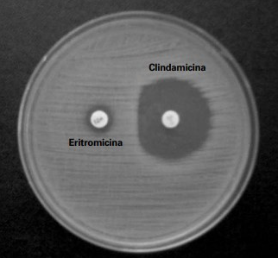
Resistência: MLSB
MLSB é o nome do grupo de bactérias resistentes a macrolídeos (eritromicina), estreptograminas B (usadas no tratamento de VRSA e VRE) e lincosamidas (clindamicina).
A resistência MLSB se dá pelos genes erm, usualmente A ou C, que ao serem transcritos resultam na metilação do ribossomo e impedimento da ligação dos antibióticos.
Porque isso é relevante?
Porque a clindamicina é um dos antibióticos preferidos para o tratamento de IPTM's, devido ao baixo preço, alta biodisponibilidade (90%) e distribuição uniforme na pele, independente da quantidade de bactérias.
Na MLSBc (constitutiva), a bactéria possui mutações que causam a transcrição desses genes antes do contato com antibióticos. Na MLSBi (indutiva), a resistência se dá inicialmente apenas contra os grupos 14 e 15 de macrolídeos, mas pode se estender a LS após contato com esses compostos.
Tratar pacientes infectados por MLSBi com clindamicina tem resultados mistos na literatura;
é mais seguro considerar essas cepas resistentes, em caso positivo no Teste-D.
Imagem 14
Os resultados epidemiológicos variam significativamente a depender de região e ambiente (hospital, clínica) em que se testa.

Slide 27
Resistência
Em fevereiro de 2017, a OMS lançou uma lista de agentes patogênicos para os quais é prioridade desenvolver novos antibióticos. As bactérias elencadas foram classificadas em três níveis de prioridade: crítica, alta e média.
A Staphylococcus aureus foi classificada como prioridade alta, devido a sua resistência à meticilina e outros betalactâmicos, e sua sensibilidade intermediária e/ou resistência à vancomicina e outros glicopeptídeos.

Slide 28
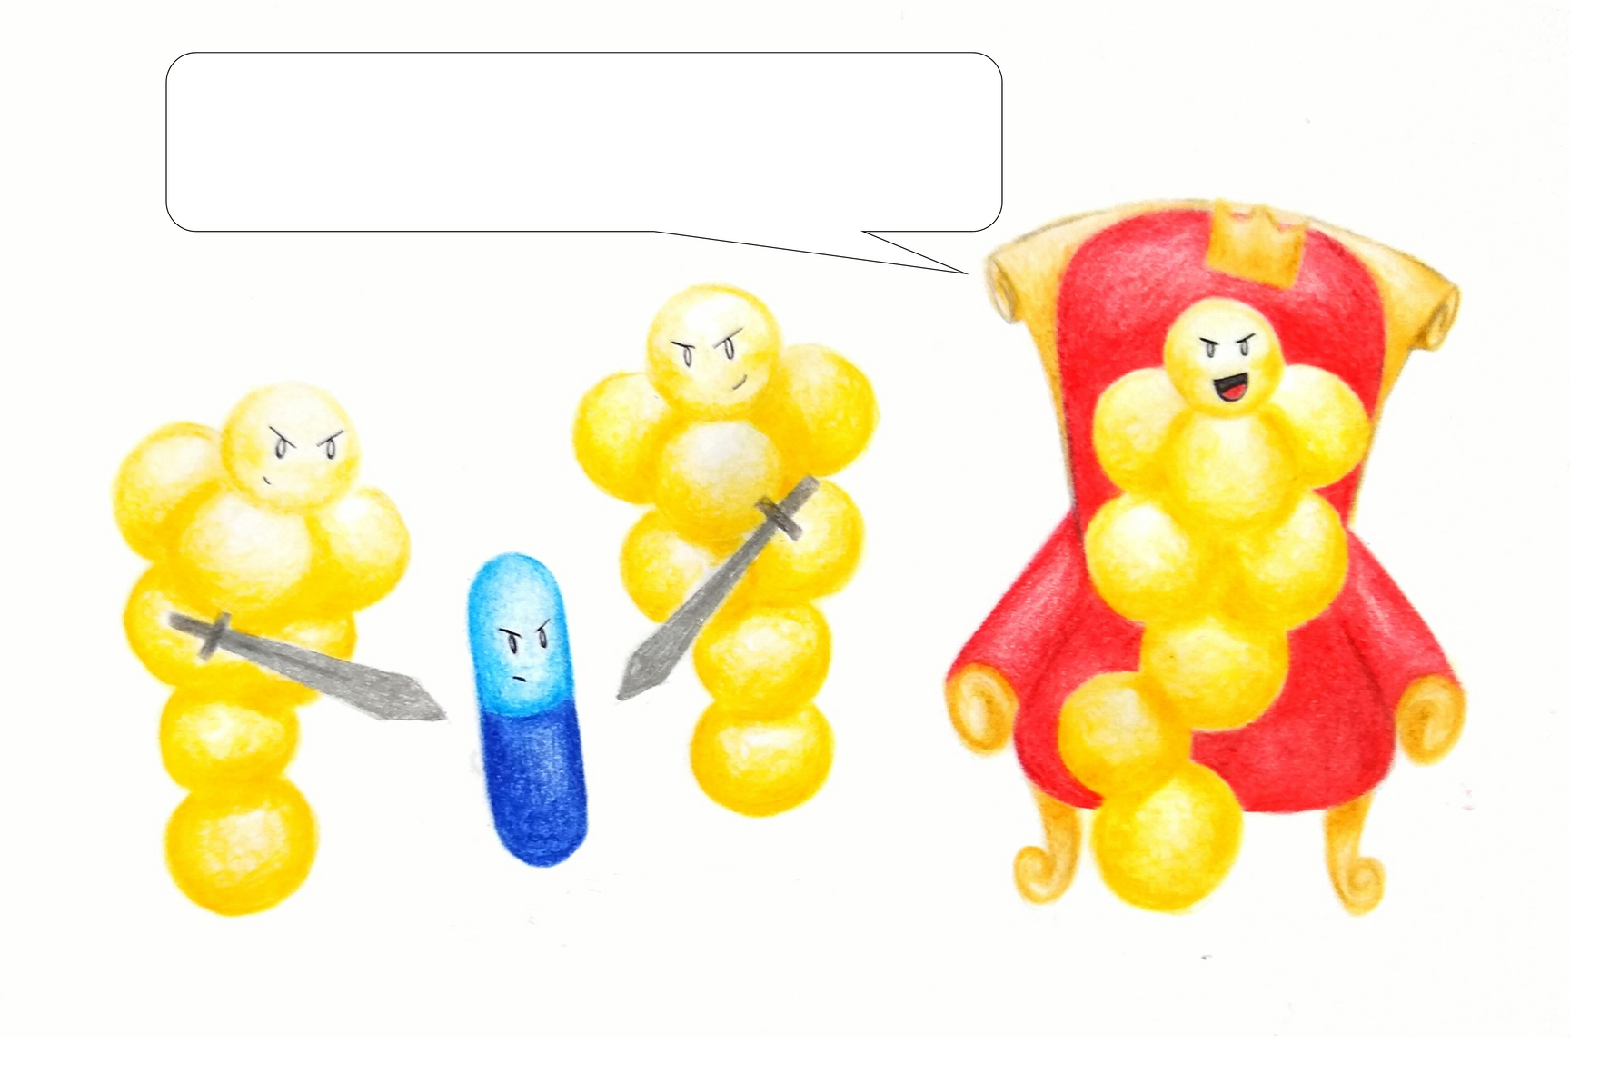
Cortem-lhe o princípio ativo!
O reinado de S.aureus, a resistente

Slide 29
Referências imagens
Imagem 1 - Crédito da foto: Janice Carr. Provedores de conteúdo: CDC / Matthew J. Arduino, DRPH; Janice Carr - Esta mídia vem da Biblioteca de Imagens de Saúde Pública do Centro para Controle e Prevenção de Doenças (PHIL), com o número de identificação # 6486. Disponível em: https://en.wikipedia.org/wiki/File:Staphylococcus_aureus_01.jpg
Imagem 2 - Staphylococcus aureus. Disponível em: http://www.diariodecontagem.com.br/Materia/5596/17/staphylococcus-aureus-e-o-risco-de-infeccao/
Imagem 3- Dr. Jekyll and Mr. Hide: How Enterococcus faecalis Subverts the Host Immune Response to Cause Infection. Disponível em: https://doi.org/10.1016/j.jmb.2019.05.030
Imagem 4 - Teste de Catalase. Disponível em: https://www.google.com/url?sa=t&source=web&rct=j&url=http://probac.com.br/Anexos/Bulas/Isentos/Teste%2520de%2520Catalase%2520Rev%252000.pdf&ved=2ahUKEwiA7-Huuc7sAhUUGLkGHXj-DQwQFjAKegQIARAB&usg=AOvVaw1kS2bdGNn2hq-jauQT2gG4
Imagem 5 - Quadro 2- Recomendações do CLSI relacionados ao Staphylococcus aureus. Disponível em: http://www.anvisa.gov.br/servicosaude/controle/rede_rm/cursos/rm_controle/opas_web/modulo3/gramp_staphylo6.htm
Imagem 6 - D-Test Antibiogram. Disponível em: http://tmedweb.tulane.edu/pharmwiki/doku.php/the_d_test
Imagem 7 -CC BY-SA 3.0, Disponível em: https://commons.wikimedia.org/w/index.php?curid=89023803
Imagem 8 - Imagem de Mcstrother - próprio trabalho, CC BY 3.0, Disponível em: https://commons.wikimedia.org/w/index.php?curid=14510741
Imagem 9 - Imagem de Mcstrother -próprio trabalho, CC BY 3.0, Disponível em: https://commons.wikimedia.org/w/index.php?curid=14858186
Imagem 10 - Staphylococcus aureus VISA. Disponível em: https://commons.wikimedia.org/wiki/File:Staphylococcus_aureus_VISA_2.jpg
Imagem 11 - Diponível em: https://www.sciencedirect.com/science/article/pii/S0924857909705448
Imagem 12 - Disponível em: https://www.ncbi.nlm.nih.gov/pmc/articles/PMC2631711/pdf/11294701.pdf
Imagem 13 - Vancomycin Resistance in Staphylococcus aureus - Scientific Figure em ResearchGate. Disponível em: https://www.researchgate.net/figure/Schematic-model-illustrating-the-acquisition-and-molecular-mechanism-of-vanA-type_fig2_318012332
Imagem 14 - Apresentação do D-teste. Observa-se o efeito da eritromicina reduzindo o halo de sensibilidade à clindamicina, resultando em um halo com forma de letra D. Disponível em: http://www.saocamilo-sp.br/pdf/mundo_saude/70/401a405.pdf

Slide 30
Referências tabelas
Tabela 1 - Disponível em: https://www.scielo.br/pdf/bjid/v14s2/pt_v14s2a05.pdf
Tabelas 2 e 3 - Disponível em: http://www.anvisa.gov.br/servicosaude/controle/rede_rm/cursos/boas_praticas/modulo4/id_sta10.htm
Tabela 4 - Disponível em: http://www.anvisa.gov.br/servicosaude/controle/rede_rm/cursos/rm_controle/opas_web/modulo3/gramp_staphylo6.htm
Referências
ANVISA (Brasil). Staphylococcus spp: 1.Introdução/ 2.Importância/ 3.Isolamento/ 4.Identificação/ 5.Armazenamento/ 6.Resistência/ 7.Fluxograma. MÓDULO 4 - Gram-positivos, Internet, p. 1-23, 31 dez. 2008. Disponível em: http://www.anvisa.gov.br/servicosaude/controle/rede_rm/cursos/boas_praticas/modulo4/intr_sta.htm. Acesso em: 27 out. 2020.
ANVISA (Brasil). Estafilococos, estreptococos, enterococos e outros cocos gram-positivos. Detecção e Identificação de Bactérias de Importância Médica: Módulo V, [s. l.], p. 1-9, 2004. Disponível em: http://www.anvisa.gov.br/servicosaude/microbiologia/mod_5_2004.pdf. Acesso em: 27 out. 2020.
ANVISA (Brasil). II. Gram-positivos - Resistência aos antimicrobianos: Staphylococcus aureus. MÓDULO 3: Resistência Microbiana - Mecanismos e impacto clínico, [S. l.], p. 1-7, 30 dez. 2007. Disponível em: http://www.anvisa.gov.br/servicosaude/controle/rede_rm/cursos/rm_controle/opas_web/modulo3/gramp_staphylo.htm. Acesso em: 27 out. 2020.
BARONE, Alessandra; FERNANDES, Archangelo. Identificação de cocos gram-positivos. Análises Clínicas II , ProfBIO, p. 4-33, 18 ago. 2018. Disponível em: ttp://www.profbio.com.br/aulas/ac2_02.pdf. Acesso em: 27 out. 2020.
BASSETI, Matteo; et al. Why is community-associated MRSA spreading across the world and how will it change clinical practice?. International journal of antimicrobial agents, vol. 34, p. 515-519, Jul. 2009. DOI: https://doi.org/10.1016/S0924-8579(09)70544-8. Acesso em: 27 de out. 2020
BOSWIHI, Samar S. e UDO, Edet E. Methicillin-resistant Staphylococcus Aureus: An update on the epidemiology, treatment options and infection control. Current
Medicine Research and Practice, vol. 8, p. 18-24, jan–feb 2018. Disponível em: https://www.sciencedirect.com/science/article/abs/pii/S2352081717301708.
DOI: https://doi.org/10.1016/j.cmrp.2018.01.001. Acesso em: 25 de out. 2020
CHAMBERS, Henry F. The Changing Epidemiology of Staphylococcus aureus?. Emerging Infectious Diseases, vol. 7, n. 2, p. 178-182, mar–abr 2001. Disponível em: https://www.ncbi.nlm.nih.gov/pmc/articles/PMC2631711/pdf/11294701.pdf. Acesso em: 25 de out. 2020

Slide 31
Referências
DAUM, Robert S.; DAVID, Michael Z. Community-Associated Methicillin-Resistant Staphylococcus aureus: Epidemiology and Clinical Consequences of an Emerging Epidemic. Clinical Microbiology Reviews, vol. 23, n. 3, p. 616-687, Jul. 2010. Disponível em: https://cmr.asm.org/content/23/3/616.full#sec-32. DOI: https://doi.org/10.1128/CMR.00081-09. Acesso em: 25 de out. 2020
LAUX C, PESCHEL A, KRISMER B. Staphylococcus aureus Colonization of the Human Nose and Interaction with Other Microbiome Members. Microbiol Spectrum 7(2):GPP3-0029-2018. 2019. Disponível em: https://www.asmscience.org/content/journal/microbiolspec/10.1128/microbiolspec.GPP3-0029-2018 DOI: 10.1128/microbiolspec.GPP3-0029-2018. Acesso em: 27 de out. 2020
LEWIS, James S.; JORGENSEN, James H. Inducible Clindamycin Resistance in Staphylococci: Should Clinicians and Microbiologists be Concerned?. Clinical Infectious Diseases, vol. 40, p. 280–285, Jan. 2005. Disponível em: https://academic.oup.com/cid/article/40/2/280/357374. DOI: https://doi.org/10.1086/426894. Acesso em: 26 de out. 2020
LICITRA, Giancarlo. Etymologia: Staphylococcus. Emerging Infectious Diseases, Internet, v. 19, p. Única, 1 set. 2013. DOI 10.3201 / eid1909.ET1909. Disponível em: https://www.ncbi.nlm.nih.gov/pmc/articles/PMC3810938/. Acesso em: 27 out. 2020.
LIU, Catherine; CHAMBERS, Henry F. Staphylococcus aureus with Heterogeneous Resistance to Vancomycin: Epidemiology, Clinical Significance, and Critical Assessment of Diagnostic Methods. Antimicrobial Agents and Chemotherapy, vol. 47, n. 10, p. 3040-3045, Set. 2003. Disponível em: https://aac.asm.org/content/47/10/3040.short#sec-2. DOI: https://doi.org/10.1128/AAC.47.10.3040-3045.2003. Acesso em: 25 de out. 2020
LOUREIRO, Marcio M.; et al . Study of multi-drug resistant microorganisms isolated from blood cultures of hospitalized newborns in Rio de Janeiro city, Brazil. Revista brasileira de Microbiologia, São Paulo, v. 33, n. 1, p. 73-78, Jan. 2002. Disponível em: http://www.scielo.br/scielo.php?script=sci_arttext&pid=S1517-83822002000100015&lng=en&nrm=iso. DOI:
https://doi.org/10.1590/S1517-83822002000100015. Acesso em: 27 de out. 2020
MEDIAVILLA, José R.; et al. Global epidemiology of community-associated methicillin resistant Staphylococcus aureus (CA-MRSA). Current Opinion in Microbiology, vol. 15, p. 588-595, Out. 2012. Disponível em: https://www.sciencedirect.com/science/article/abs/pii/S136952741200118X. DOI: https://doi.org/10.1016/j.mib.2012.08.003. Acesso em: 27 de out. 2020
MEJIA, Carlos; ZURITA, Jeannete; GUZMAN-BLANCO, Manuel. Epidemiology and surveillance of methicillin-resistant Staphylococcus Aureus in Latin America. Brazian Journal of Infective Diseases, Salvador, vol. 14, p. 79-86, Dec 2010. Disponível em: http://www.scielo.br/scielo.php?script=sci_arttext&pid=S1413-86702010000800003&lng=en&nrm=iso. DOI: http://dx.doi.org/10.1590/S1413-86702010000800003. Acesso em: 27 de out. 2020
MILLAR, BC; et al. Proposed definitions of community-associated meticillin-resistant Staphylococcus aureus (CA-MRSA). Journal of Hospital Infections, vol. 67, n. 2, p.109-113, Out. 2007. Disponível em: https://www.sciencedirect.com/science/article/abs/pii/S0195670107001892#bib4. DOI: https://doi.org/10.1016/j.jhin.2007.06.003.. Acesso em: 25 de out. 2020

Slide 32
Referências
PINTALHÃO, Mariana; AIRES SILVA, Ana. Staphylococcus. Microbiologia 2006/2007, Faculdade de Medicina da Universidade do Porto, p. 1-21, 10 out. 2006. Disponível em: https://users.med.up.pt/~cc04-10/Microdesgravadas/4_Staphylococcus.pdf. Acesso em: 27 out. 2020.
OMS (Brasil). OPAS. OMS publica lista de bactérias para as quais se necessitam novos antibióticos urgentemente. OPAS/OMS Brasil, [S. l.], p. Única, 27 fev. 2017. Disponível em: https://www.paho.org/bra/index.php?option=com_content&view=article&id=5357:oms-publica-lista-de-bacterias-para-as-quais-se-necessitam-novos-antibioticos-urgentemente&Itemid=812. Acesso em: 27 out. 2020.
SANTOS, André Luis dos et al . Staphylococcus aureus: visitando uma cepa de importância hospitalar. J. Bras. Patol. Med. Lab., Rio de Janeiro , v. 43, n. 6, p. 413-423, Dec. 2007 . Disponível em: http://www.scielo.br/scielo.php?script=sci_arttext&pid=S1676-24442007000600005&lng=en&nrm=iso DOI: https://doi.org/10.1590/S1676-24442007000600005. Acesso em: 27 de out. 2020
STEFANI, Stefania; et al. Meticillin-resistant Staphylococcus aureus (MRSA): global epidemiology and harmonisation of typing methods. International Journal of Antimicrobial Agents, vol. 39, p. 273-282, Abr. 2012. Disponível em: https://www.sciencedirect.com/science/article/abs/pii/S0924857911004687#bib0290.
DOI: https://doi.org/10.1016/j.ijantimicag.2011.09.030. Acesso em: 27 de out. 2020
SILVA E. P.; CARREIRO M. A.; GOMES R. C. Metodologia para a identificação de Staphylococcus sp. na superfície do colchão da maca no pronto socorro. Revista
Pró-UniverSUS, vol. 07, n. 3, p. 15-19, Jul-Dez 2016. Disponível em: http://editora.universidadedevassouras.edu.br/index.php/RPU/article/view/658.
Último acesso: 27 out. 2020.
SKINNER D.; KEEFER C. S. Significance of bacteremia caused by Staphylococcus aureus: a study of one hundred and twenty-two cases and a review of the literatire concerned with experimental infection in animals. Arch Intern Med (Chic), vol. 68, n. 5, p. 851-875, Nov. 1941. Disponível em: https://jamanetwork.com/journals/jamainternalmedicine/article-abstract/547726. DOI: https://doi.org/10.1001/archinte.1941.00200110003001. Acesso em: 27 out. 2020.
WILLIAMS, M. R.; GALLO, R. L. The Role of the Skin Microbiome in Atopic Dermatitis. Current Allergy and Asthma Reports, vol. 15, n. 11, Nov. 2015. Disponível
em: https://link.springer.com/article/10.1007/s11882-015-0567-4. DOI: https://doi.org/10.1007/s11882-015-0567-4. Acesso em: 24 de out. 2020
WIKIPEDIA. Sulfonamides (medicine). Disponível em: https://en.wikipedia.org/wiki/Sulfonamide_(medicine)
Penicillin. Disponível em: https://en.wikipedia.org/wiki/Penicillin#Mechanism_of_action
Methicillin. Disponível em: https://en.wikipedia.org/wiki/Methicillin
Penicillin-binding protein. Disponível em: https://en.wikipedia.org/wiki/Penicillin-binding_proteins
Vancomycin. Disponível em: https://en.wikipedia.org/wiki/Vancomycin
Lincosamides. Disponível em: https://en.wikipedia.org/wiki/Lincosamides
Streptogramin. Disponível em: https://en.wikipedia.org/wiki/Streptogramin
Clindamycin. Disponível em: https://en.wikipedia.org/wiki/Clindamycin#:~:text=It%20is%20obtained%20by%207,on%20the%20market%20since%201968.
Acesso em: 24 de out. 2020
ZURITA, Jeannete; MEJIA, Carlos; GUZMÁN-BLANCO, Manuel. Diagnóstico e teste de sensibilidade para Staphylococcus aureus resistente à meticilina na América Latina. Brazilian Journal Infectious Disease, v. 14, n. 2, 2010. Disponível em: https://www.scielo.br/pdf/bjid/v14s2/pt_v14s2a05.pdf. Acesso em: 27 out. 2020.

